Slide 1
Tourismus auf Zakynthos

Slide 2
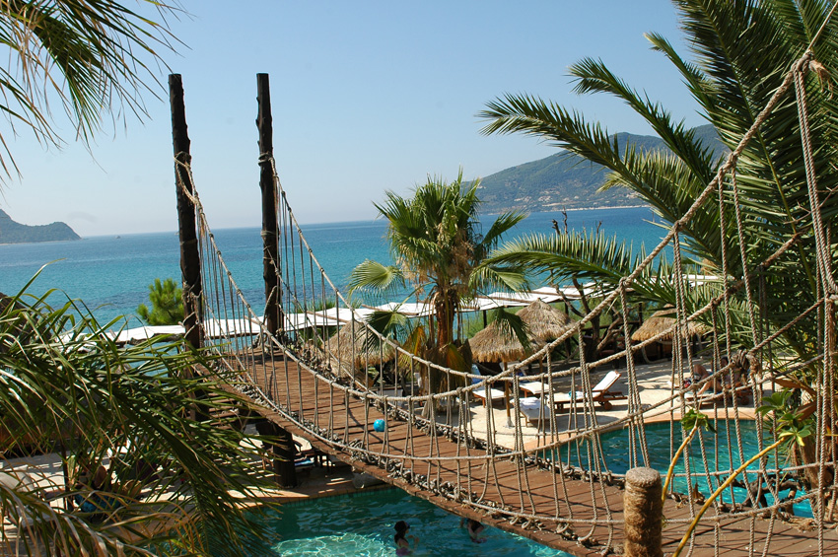
Die griechische Insel Zakynthos ist im Sommer eine sehr beliebte Urlaubsinsel. Sie liegt westlich des griechischen Festlands im Mittelmeer. Das Mittelmeer wird auch als „Badewanne Europas“ bezeichnet.

Slide 3
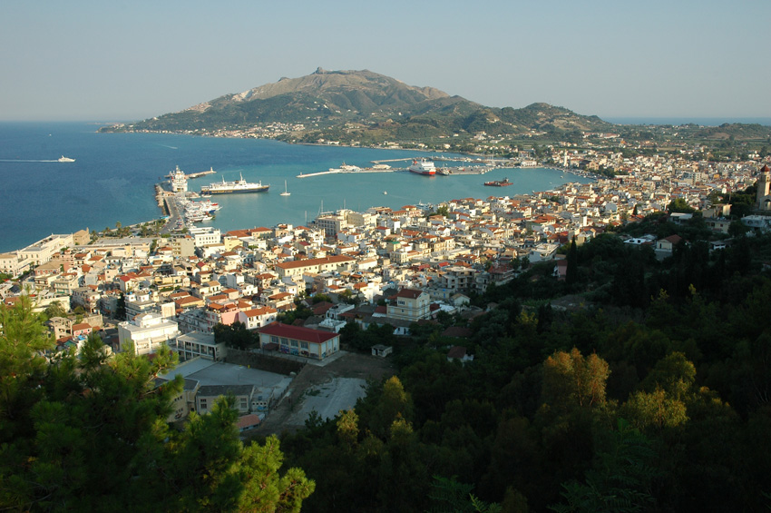
Die Insel Zakynthos ist mit einer Fläche von 410 km² etwa so groß wie Wien und die zehntgrößte griechische Insel. Auch der abgebildete Hauptort der Insel heißt Zakynthos. Die Menschen lebten früher meist von der Landwirtschaft, heute überwiegend vom Tourismus.

Slide 4
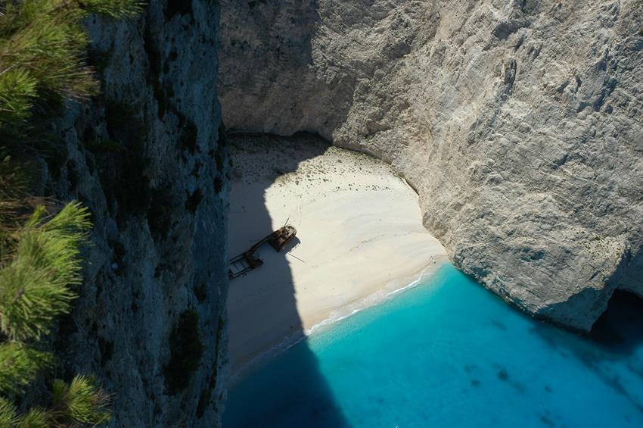
Ein besonders bekanntes und beliebtes Fotomotiv ist die nur vom Meer zugängliche Bucht mit dem Schiffswrack. Vor einigen Jahrzehnten strandete dieses Schmuggler-Schiff bei einem Sturm.

Slide 5
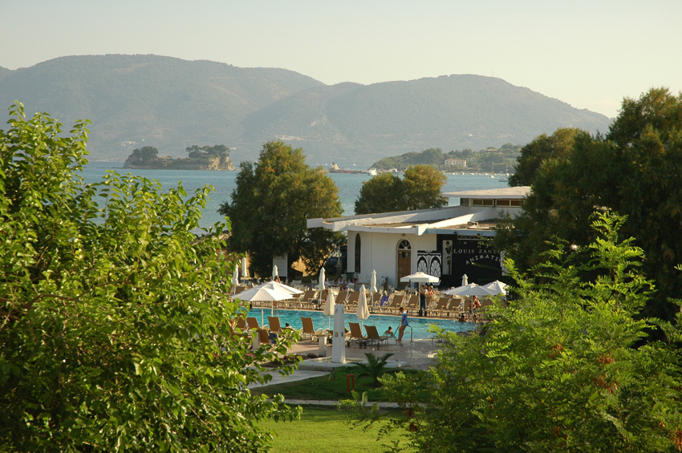
Besonders beliebt ist die Bucht von Laganas aufgrund ihres langen, flach abfallenden Sandstrandes: beliebt bei den Touristinnen und Touristen und beliebt bei den Meeresschildkröten, die hier am Sandstrand in der Nacht ihre Eier ablegen.

Slide 6
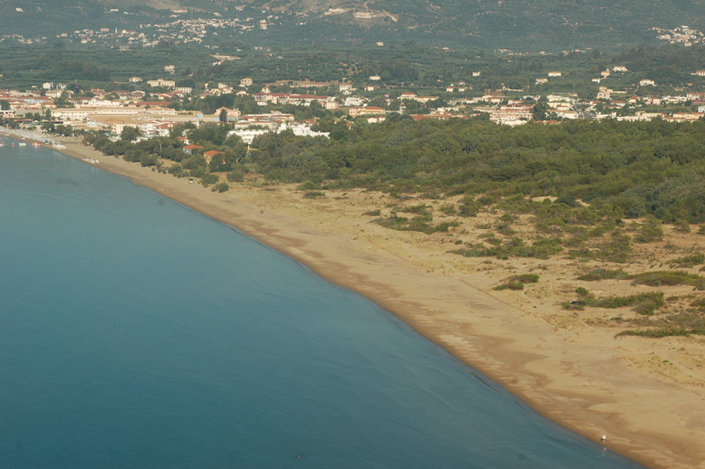
Ein Teil des Sandstrandes ist deswegen Schutzgebiet: Hier darf der Strand in der Nacht nicht von Menschen betreten werden, damit die Schildkrötenweibchen nicht bei der Eiablage gestört werden. Untertags dürfen jedoch Liegestühle am Wasser aufgestellt werden.

Slide 7
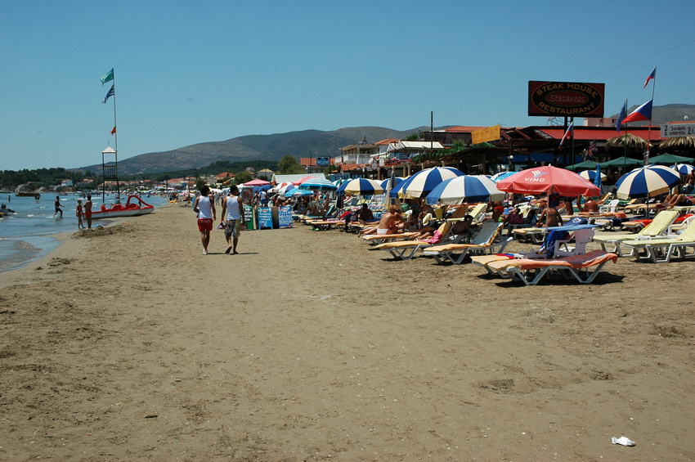
Manche Strandabschnitte sind für die Schildkröten verloren. Durch den verdichteten Sand und die massive Bebauung kommen diese Strände nicht für eine Eiablage der Meeresschildkröten in Frage. Außerdem ist es in der Nacht durch Lokale zu laut und zu hell.

Slide 8
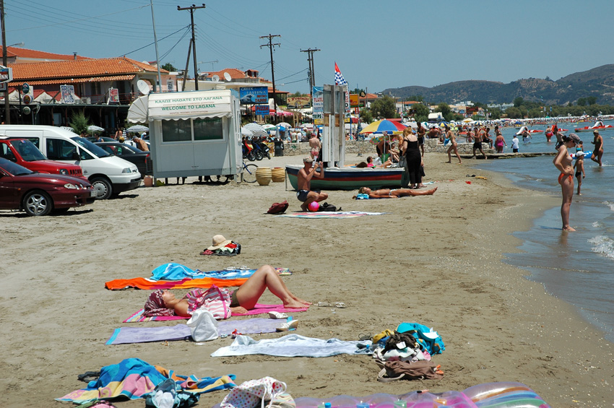
Das ist Massentourismus pur! Zugeparkte Strände, viele Menschen, viel Lärm und Trubel. Doch manchen Menschen gefällt das. Naturnaher, sanfter Tourismus sieht aber anders aus und nimmt Rücksicht auf Tiere und Menschen, die hier leben.

Slide 9
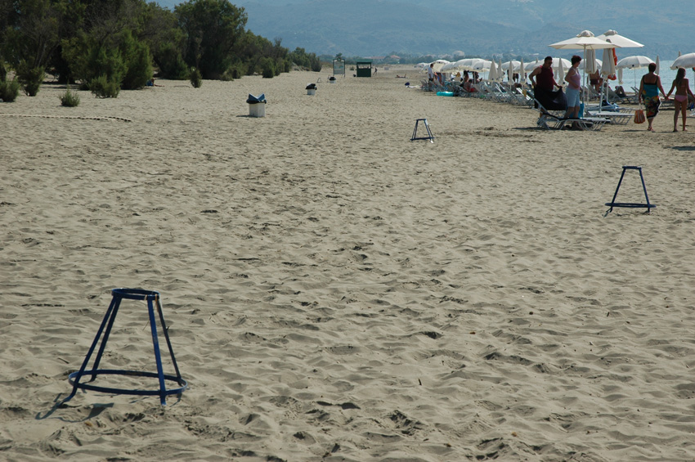
Dieser Strand wird naturnah genutzt. Es dürfen tagsüber zwar Liegestühle aufgestellt werden, sie müssen aber am Abend wieder weggeräumt werden. Dann kommen im Schutz der Dunkelheit Schildkrötenweibchen an den Strand und legen ihre Eier ab.

Slide 10
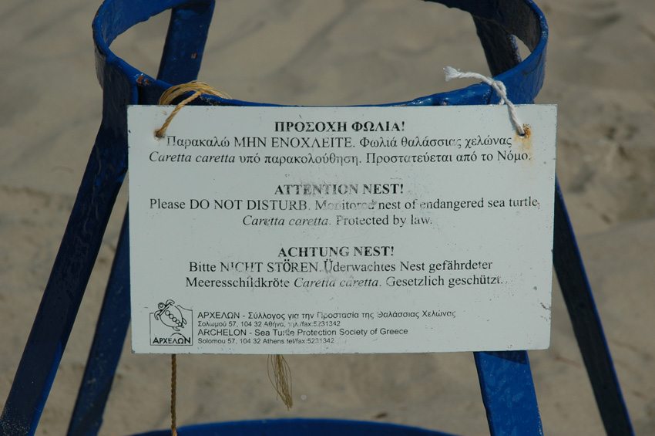
Unter diesem Schutzkäfig liegt ein Nest mit Eiern der Unechten Karettschildkröte, die vom Aussterben bedroht ist. Menschen ist es also verboten, in diesem Bereich im Sand zu graben oder auf diese Stelle zu steigen.

Slide 11
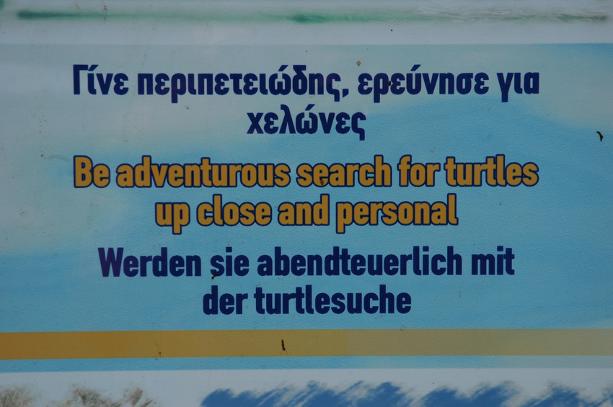
Manche Bootsfirmen machen Werbung mit der Erkundung von Meeresschildkröten. Von diesen Schildkrötenbooten aus können interessierte Menschen beobachten, wie die Unechten Karettschildkröten (caretta caretta) im Wasser schwimmen und zum Luftholen auftauchen.

Slide 12
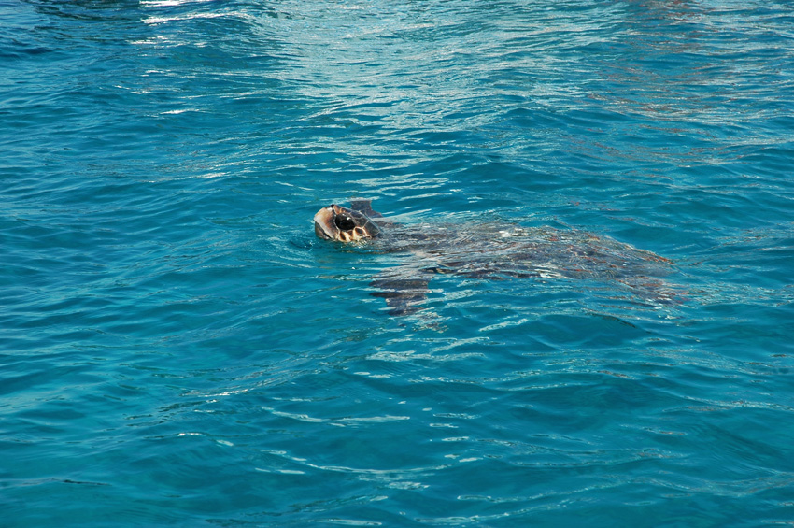
Meeresschildkröten sind Lungenatmer. Das heißt, sie müssen in Abständen von einigen Minuten auftauchen, um Luft zu holen. Dabei dürfen sie jedoch von Menschen nicht gestört werden.

Slide 13
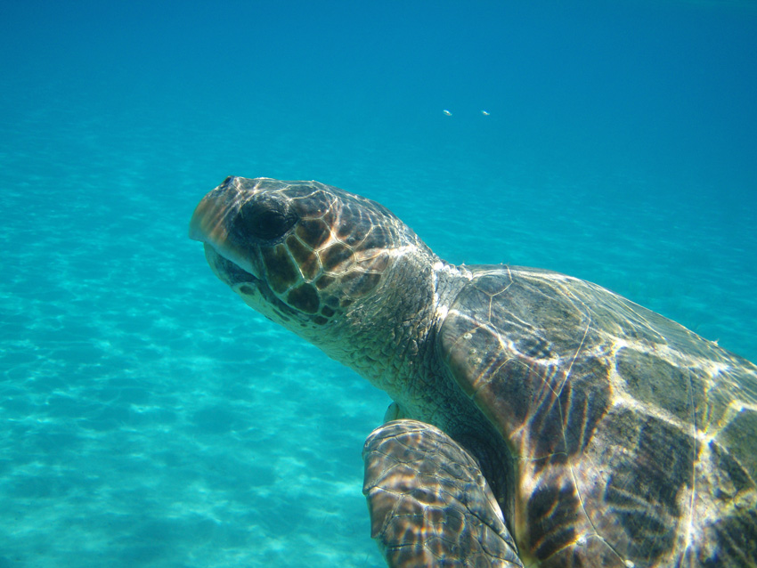
Meeresschildkröten sind exzellente Schwimmer und besiedeln unseren Planeten schon seit Jahrmillionen. Ausgewachsene Meeresschildkröten haben nur zwei Feinde: große Haie und dumme oder rücksichtslose Menschen.

Slide 14
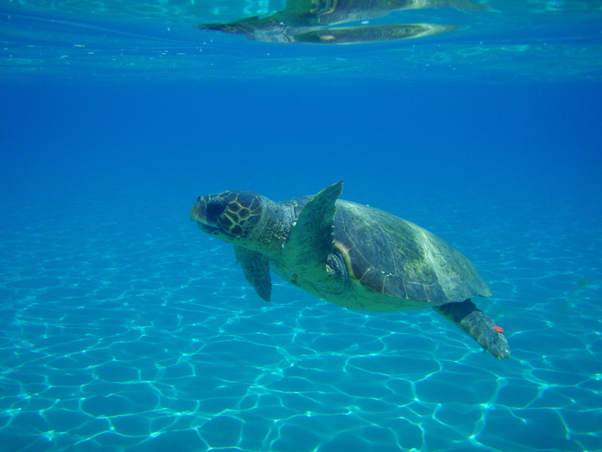
Um Aufschluss über die Lebensgewohnheiten zu bekommen, werden weibliche Meeresschildkröten bei der Eiablage von eingeschulten freiwilligen Helferinnen und Helfern mit Plastikabzeichen markiert.

Slide 15
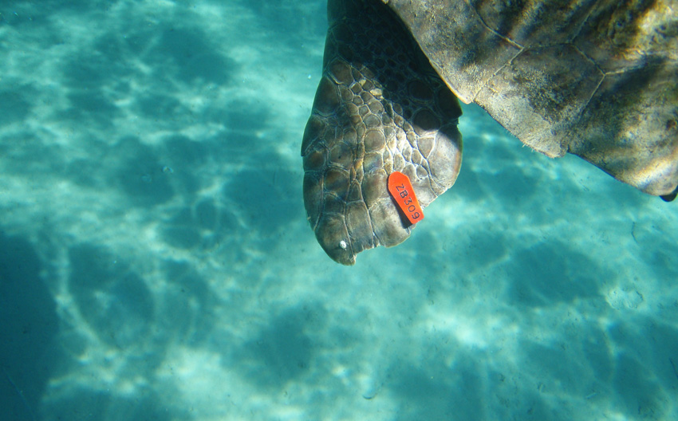
Durch diese Marken ist jedes Tier eindeutig identifizierbar. So weiß man, dass weibliche Meeresschildkröten nach über 20 Jahren und tausenden Kilometern im Meer wieder an jenen Strand zur Eiablage zurückkommen, an dem sie selbst geschlüpft sind. Dabei orientieren sie sich am Erdmagnetfeld.

Slide 16
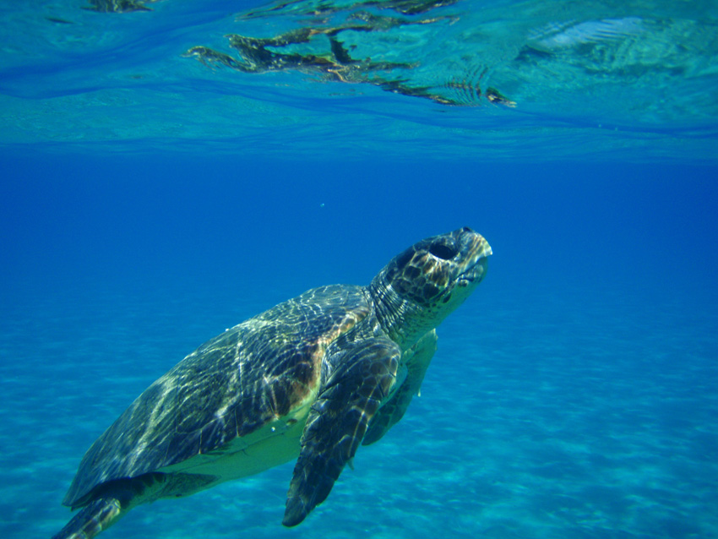
Deswegen dürfen natürliche Strände nicht verbaut werden. Sehr wohl können die Sandstrände bei Rücksicht von beiden genützt werden: untertags von Menschen und in der Nacht von den eierlegenden Schildkröten.

Slide 17
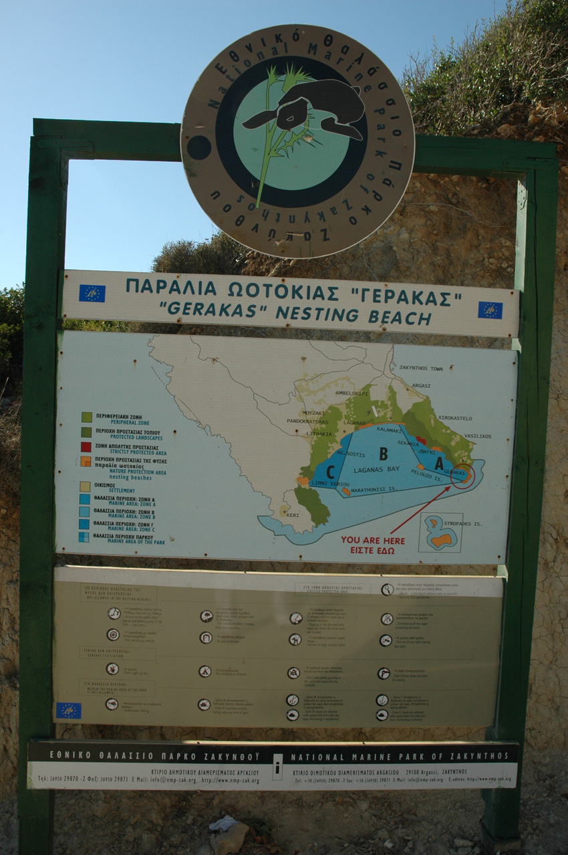
Nicht nur die Niststrände der Meeresschildkröten sind geschützt, sondern auch die Meeresgebiete in der Bucht. Dort dürfen keine Motorboote fahren. Dafür ist es dort ruhig und weder schwimmende Menschen noch Schildkröten werden durch Schiffsschrauben gefährdet.

Slide 18
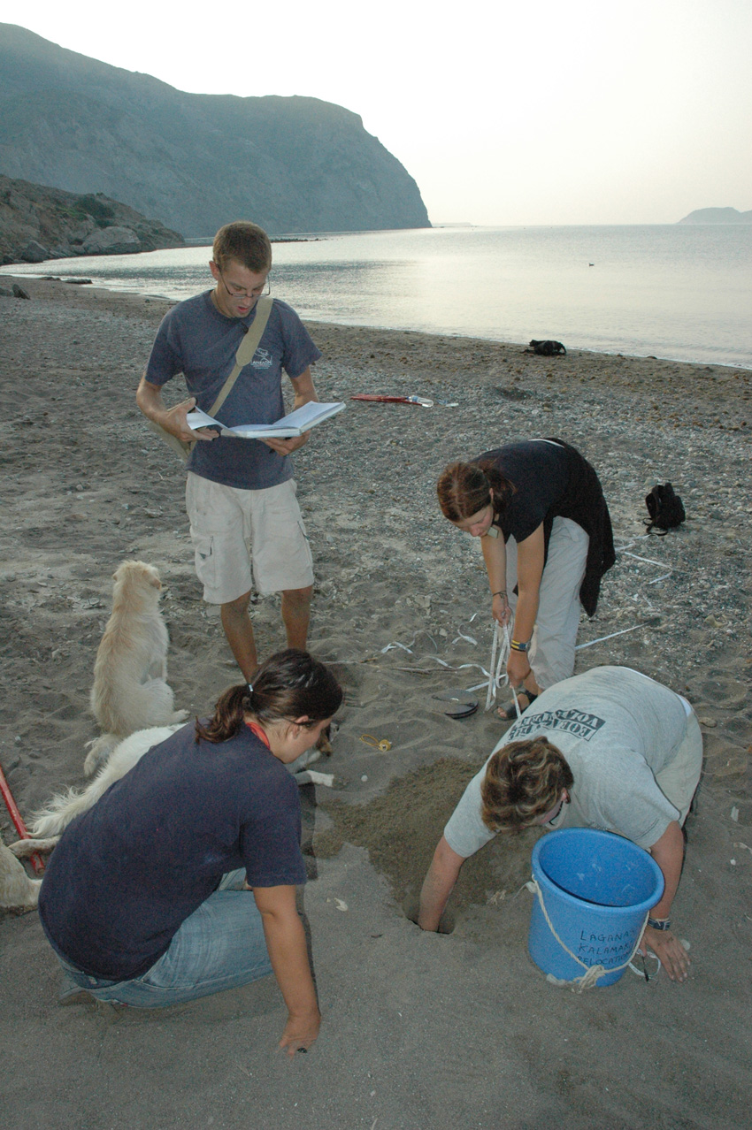
Gefährdete Nester werden von den freiwilligen Mitarbeiterinnen und Mitarbeitern der Schildkrötenschutzgesellschaft Archelon ausgegraben und an einen anderen, sicheren Ort verlegt. Dieses Nest ist zu nahe am Wasser und könnte bei einer Sturmflut weggespült werden.

Slide 19
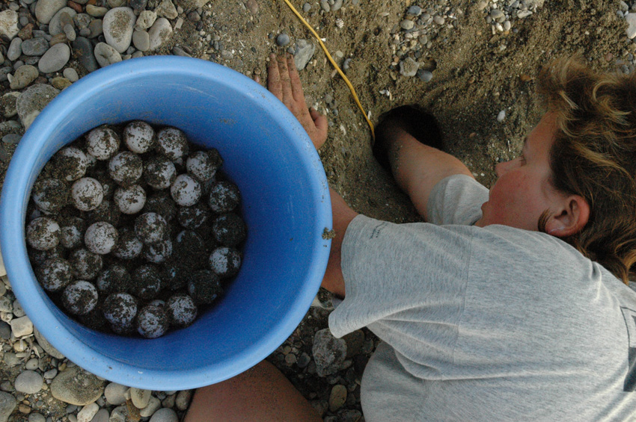
Vorsichtig wird jedes einzelne Schildkrötenei ausgegraben und an einer sicheren Stelle wieder eingegraben. Die Eier sind rund und haben die Größe eines Tischtennisballs. Nach ungefähr zwei Monaten Sonnenbestrahlung schlüpfen die Jungtiere.

Slide 20
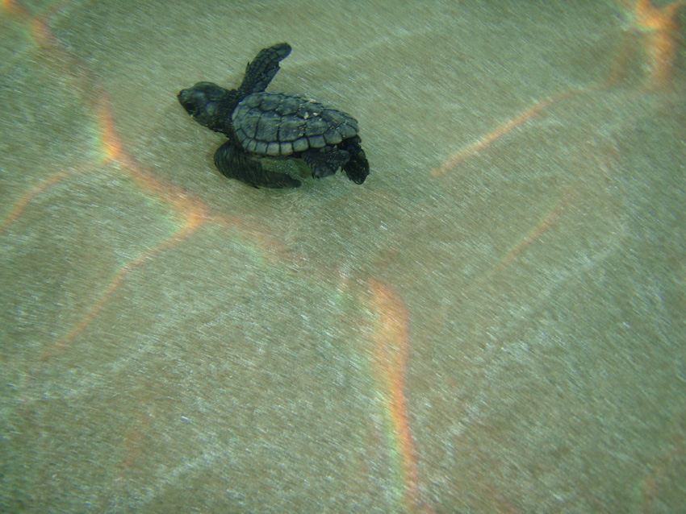
Schildkrötenbabys leben gefährlich. Feinde an Land sind Vögel, Füchse und streunende Hunde, weswegen es die Tiere sehr eilig haben, ins Wasser zu gelangen. Dieses Baby hat es ins Flachwasser geschafft. Doch auch hier warten Feinde: Raubfische.

Slide 21
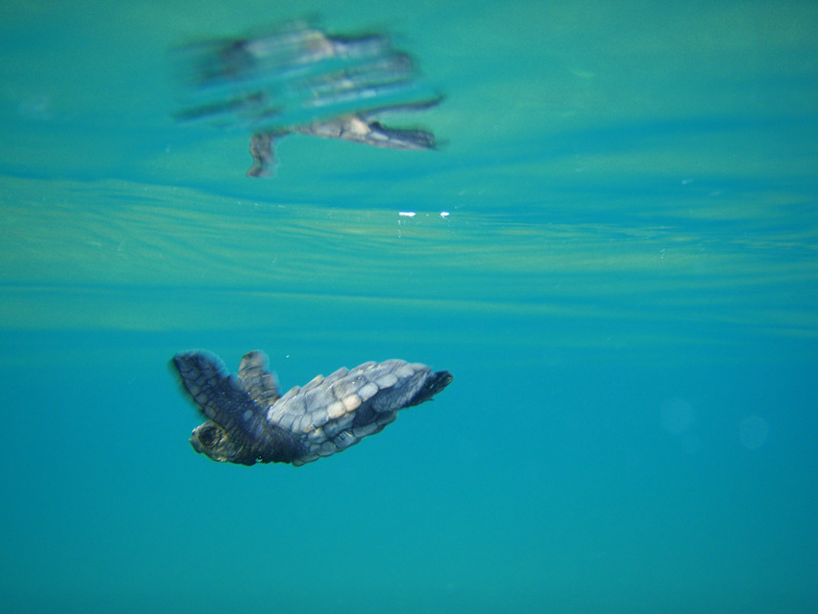
Im tieferen Wasser angekommen, ist dieses Schildkrötenbaby schon sicherer. Rund
20 Jahre wird es dauern, bis dieser Winzling zu einer ausgewachsenen, geschlechtsreifen Meeresschildkröte herangewachsen ist. Nur zwei von tausend Babys schaffen es –
ihr Leben ist sehr gefährlich.

Slide 22
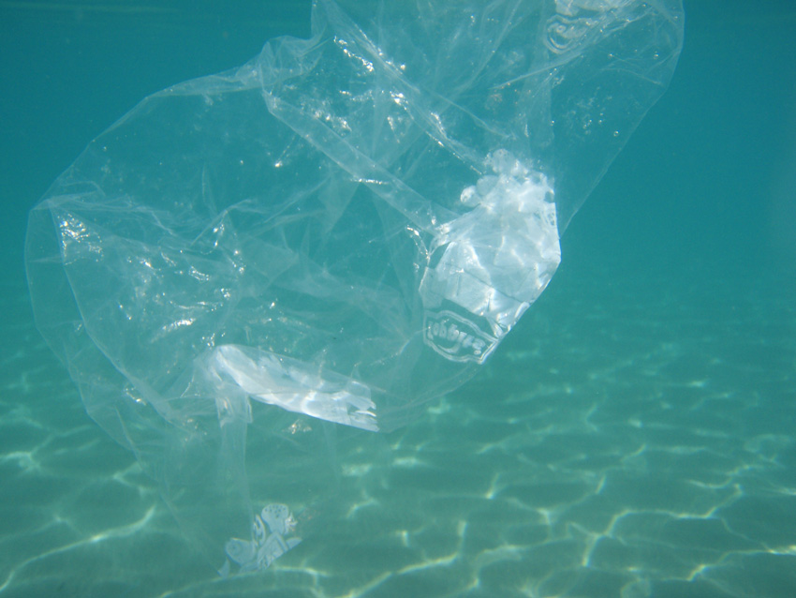
Im Meer lauern zahlreiche Gefahren auf die Schildkröten: Plastiksackerl sehen dem Lieblingsfressen der Schildkröten, nämlich Quallen, zum Verwechseln ähnlich. Tausende Schildkröten werden jedes Jahr unabsichtlich in Fischernetzen gefangen, können nicht mehr auftauchen und ertrinken.

Slide 23
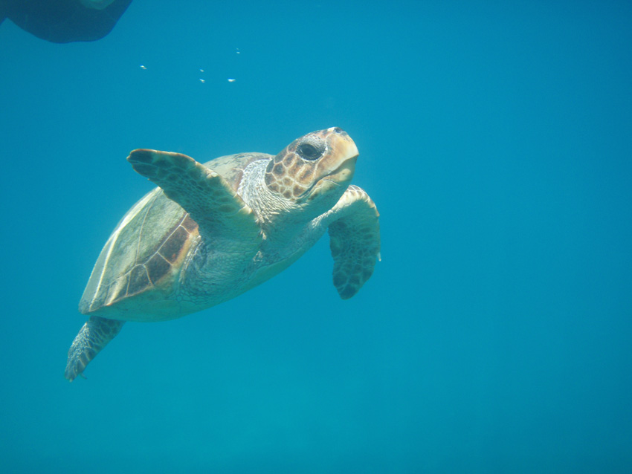
Diese Meeresschildkröte hat es geschafft. Als eine der wenigen ist sie durchgekommen und zu einem Jungtier herangewachsen. Männchen bleiben für immer im Wasser. Weibchen gehen alle drei Jahre in der Nacht an Land, um ihre Eier abzulegen. Und eine neue Schildkrötengeneration beginnt!

Slide 24
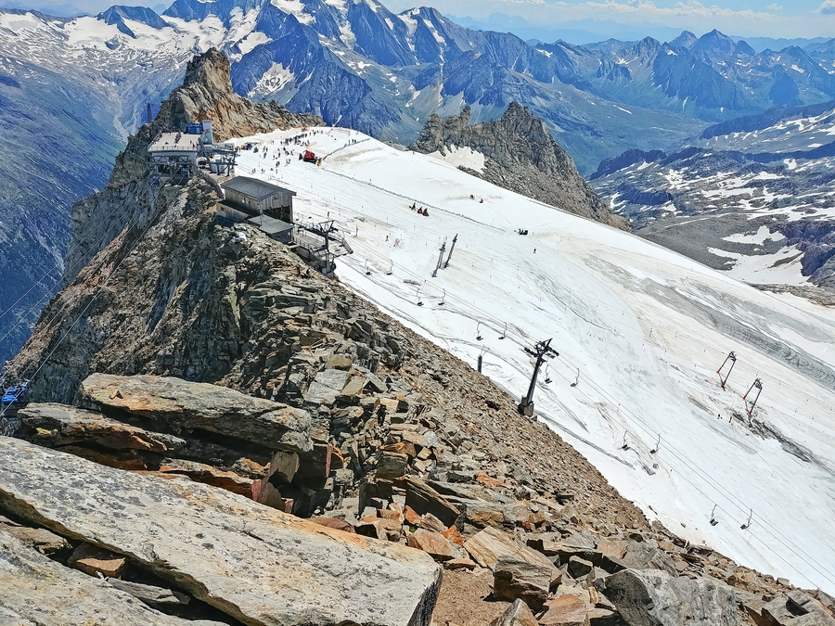
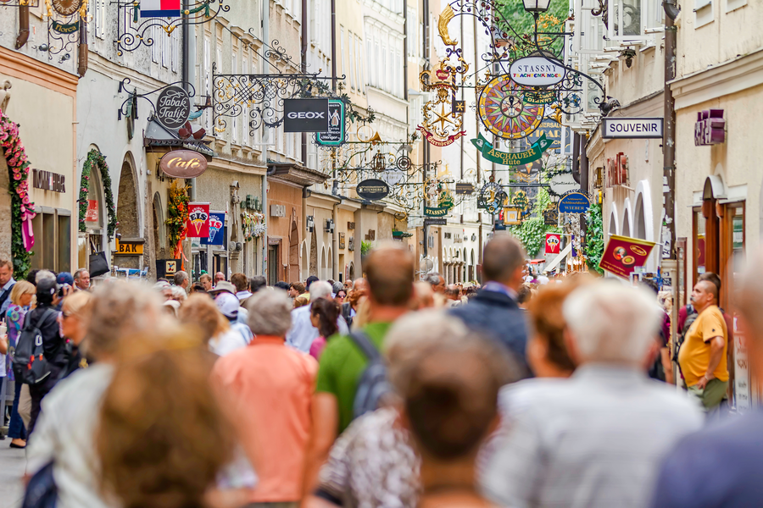
Verwende die Bildergalerie „Tourismus auf Zakynthos“ und dein Schulbuch auf Seite 18/19.
Nenne ein Beispiel für einen Konflikt zwischen Tourismus und Umweltschutz, den du schon selbst erlebt hast oder von dem du gelesen oder gehört hast.
Entwickle für dein Beispiel ähnliche Schutzmaßnahmen, wie sie auf Zakynthos umgesetzt wurden. Notiere in Stichwörtern.
Stellt eure Beispiele und mögliche Schutzmaßnahmen in der Klasse vor und diskutiert sie.

Slide 25
Impressum
© Österreichischer Bundesverlag Schulbuch GmbH & Co. KG, Wien 2026
Fotos: Christian Fridrich, Großweikersdorf; F24: Meindert van der Haven / Getty Images – iStockphoto; Stefanos Kyriazis / Shutterstock
Alle Rechte vorbehalten.
www.oebv.at
Das Werk und seine Teile sind urheberrechtlich geschützt. Der Verlag gewährt das Recht des Downloads und des Einsatzes im Unterricht. Das Herauslösen, Kopieren und Bearbeiten von Daten jeder Art ist untersagt. Das Ausdrucken und Anfertigen von Kopien ist ausschließlich für den eigenen Unterrichts-gebrauch gestattet. Urhebervermerke, Seriennummern sowie sonstige der Programmidentifikation dienende Merkmale dürfen nicht entfernt oder geändert werden. Weder das Werk noch seine Teile dürfen in ein Netzwerk gestellt oder über das Internet weiter verbreitet oder veräußert werden.
Jede Nutzung in anderen als den genannten Fällen bedarf der vorherigen schriftlichen Einwilligung des Verlages.
Hinweise zum Einsatz
Die Bildergalerie bezieht sich auf das Thema „Massentourismus – und trotzdem nachhaltig“ auf den Seiten 18 und 19 im Schulbuch unterwegs 4.
Die Bildergalerie kann als Einstieg dienen.
Wir wünschen Ihnen einen erfolgreichen Unterricht!

